Slide 1
ΠΑΝΕΛΛΑΔΙΚΕΣ ΕΞΕΤΑΣΕΙΣ 2021
ΟΔΗΓΙΕΣ ΓΙΑ ΤΟΥΣ ΥΠΟΨΗΦΙΟΥΣ
2^{Ο} ΕΠΑΛ ΚΟΜΟΤΗΝΗΣ

Slide 2
ΠΡΟΓΡΑΜΜΑ ΠΑΝΕΛΛΑΔΙΚΩΝ 2020
 | ΗΜΕΡ/ΝΙΑ | ΕΞΕΤΑΖΟΜΕΝΑ ΜΑΘΗΜΑΤΑ
ΤΡΙΤΗ | 15-6-2021 | ΝΕΑ ΕΛΛΗΝΙΚΑ
ΠΕΜΠΤΗ | 17-6-2021 | ΜΑΘΗΜΑΤΙΚΑ (Άλγεβρα)
ΣΑΒΒΑΤΟ | 19-6-2021 | ΑΝΑΤΟΜΙΑ-ΦΥΣΙΟΛΟΓΙΑ II ΑΡΧΕΣ ΟΙΚΟΝΟΜΙΚΗΣ ΘΕΩΡΙΑΣ (ΑΟΘ) ΔΙΚΤΥΑ Η/Υ
ΠΕΜΠΤΗ | 24-6-2021 | ΥΓΙΕΙΝΗ ΠΡΟΓΡΑΜΜΑΤΙΣΜΟΣ Η/Υ ΑΡΧΕΣ ΟΡΓΑΝΩΣΗΣ ΚΑΙ ΔΙΟΙΚΗΣΗΣ(ΑΟΔ)

Slide 3
ΠΡΟΣΕΛΕΥΣΗ ΜΑΘΗΤΩΝ
Οι Πανελλαδικές Εξετάσεις θα διεξαχθούν στο
1^{ο} ΕΠΑ.Λ. Κομοτηνής.
1η ΗΜΕΡΑ 07:30
ΤΙΣ ΥΠΟΛΟΙΠΕΣ ΗΜΕΡΕΣ ΕΩΣ 07:45
Οι υποψήφιοι πρέπει να μπουν στις αίθουσες εξέτασης μέχρι τις 08.00 π.μ.
Ώρα έναρξης εξετάσεων: 08:30 π.μ.
Η διάρκεια εξέτασης κάθε μαθήματος είναι τρεις (3) ώρες, μετά την παραλαβή των θεμάτων από τους μαθητές

Slide 4
ΟΙ ΜΑΘΗΤΕΣ ΠΡΕΠΕΙ ΝΑ ΕΧΟΥΝ ΠΑΝΤΑ ΜΑΖΙ ΤΟΥΣ
1. Το ΔΕΛΤΙΟ ΕΞΕΤΑΖΟΜΕΝΟΥ
2. Την ΑΣΤΥΝΟΜΙΚΗ ΤΟΥΣ ΤΑΥΤΟΤΗΤΑ.

Slide 5
ΟΔΗΓΙΕΣ ΠΡΟΣ ΤΟΥΣ ΥΠΟΨΗΦΙΟΥΣ
Κατά την είσοδο στην αίθουσα εξέτασης:
Α. ΔΕΝ ΕΠΙΤΡΕΠΕΤΑΙ ΝΑ ΕΧΟΥΝ ΜΑΖΙ ΤΟΥΣ :
•βιβλία, τετράδια, σημειώσεις,
•διορθωτικό (blanco),
•κινητά τηλέφωνα, mp3, walkman
•υπολογιστικές μηχανές,
•ηλεκτρονικά μέσα μετάδοσης πληροφοριών

Slide 6
ΚΙΝΗΤΑ ΤΗΛΕΦΩΝΑ
Οι υποψήφιοι θα βγάλουν έξω από την αίθουσα εξέτασης, όλα όσα δεν επιτρέπεται να έχουν μαζί τους, .
Όσοι τυχόν έχουν μαζί τους κινητά τηλέφωνα, αφού τα απενεργοποιήσουν θα τα παραδώσουν και θα τα παραλάβουν στο τέλος της εξέτασης.

Slide 7
ΕΠΙΤΡΕΠΕΤΑΙ ΝΑ ΕΧΟΥΝ ΜΑΖΙ ΤΟΥΣ
ΟΙ ΜΑΘΗΤΕΣ
Στυλό μπλε ή μαύρο
μολύβια
σβήστρα
Νερό
Γεωμετρικά όργανα
Μολύβι
ΠΡΟΣΟΧΗ !
Το Μολύβι δεν μπορεί να χρησιμοποιήθεί στα τετράδια, παρά μόνο αν το ζητάει η εκφώνηση ή το λέει στις Οδηγίες προς Υποψηφίους (συνήθως ζητείται στα σχήματα)

Slide 8
Οι επιτηρητές απαγορεύεται να φέρουν μαζί τους κινητό τηλέφωνο.
Κατά τη διάρκεια της εξέτασης δεν επιτρέπεται να συζητούν μεταξύ τους,
να διαβάζουν τα θέματα και
να προσπαθούν να δώσουν απαντήσεις σε αυτά.

Slide 9
ΤΟΠΟΘΕΤΗΣΗ ΥΠΟΨΗΦΙΩΝ
Οι επιτηρητές τοποθετούν τους υποψηφίους στα θρανία με απόλυτη αλφαβητική σειρά (όπως αναγράφεται στην κατάσταση – παρουσιολόγιο) ξεκινώντας από την πλευρά της έδρας.
Προσοχή!
Η τοποθέτηση των υποψηφίων θα γίνεται κάθε ημέρα εξέτασης.

Slide 10
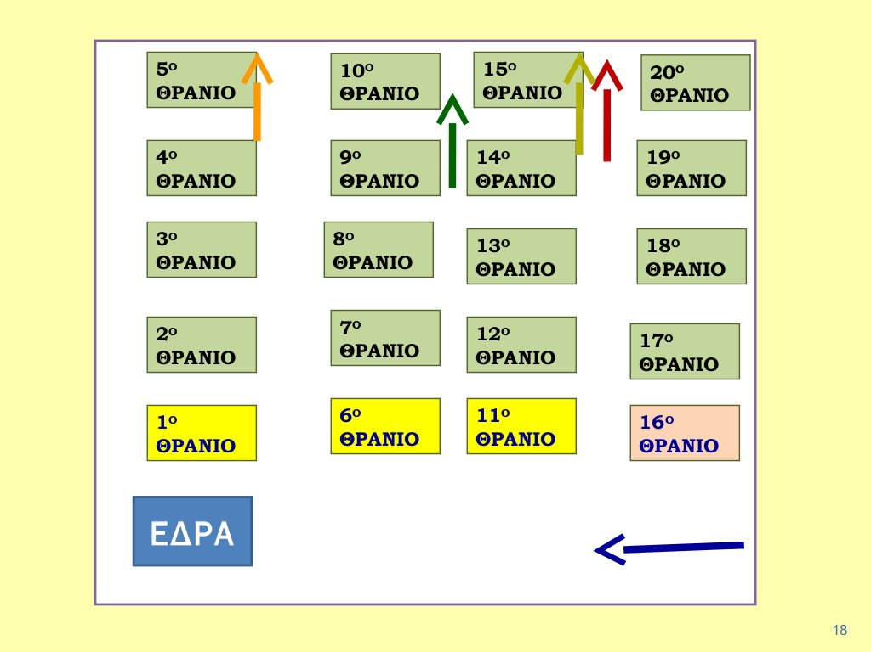

Slide 11
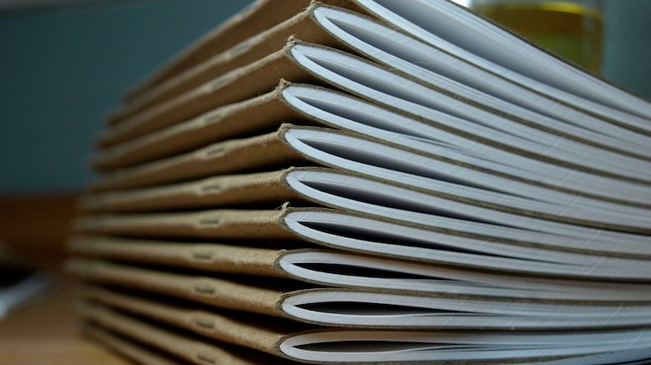
ΦΑΚΕΛΟΙ - ΤΕΤΡΑΔΙΑ
Φάκελος Μαθήματος Γενικής Παιδείας
Φάκελος Μαθήματος Ειδικότητας.
Οι μαθητές δίνουν σε
διαφορετικές αίθουσες τα
εξεταζόμενα μαθήματα.

Slide 12
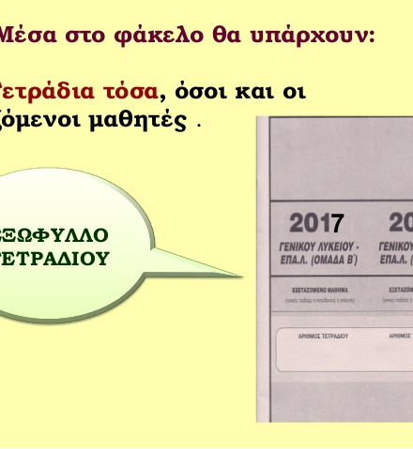
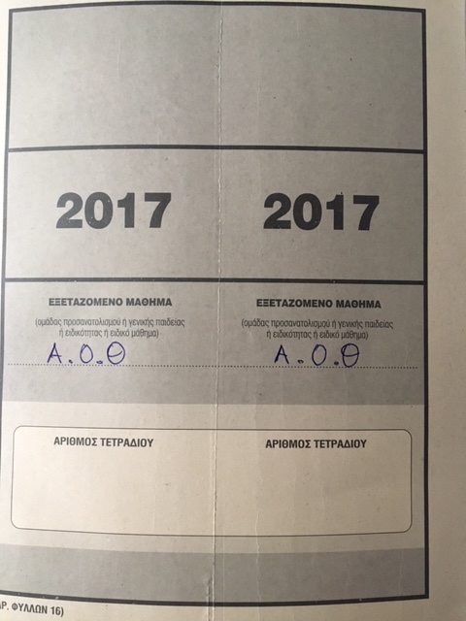
Μέσα στο φάκελο θα υπάρχουν τετράδια τόσα, όσοι και οι εξεταζόμενοι μαθητές.
2021 2021

Slide 13
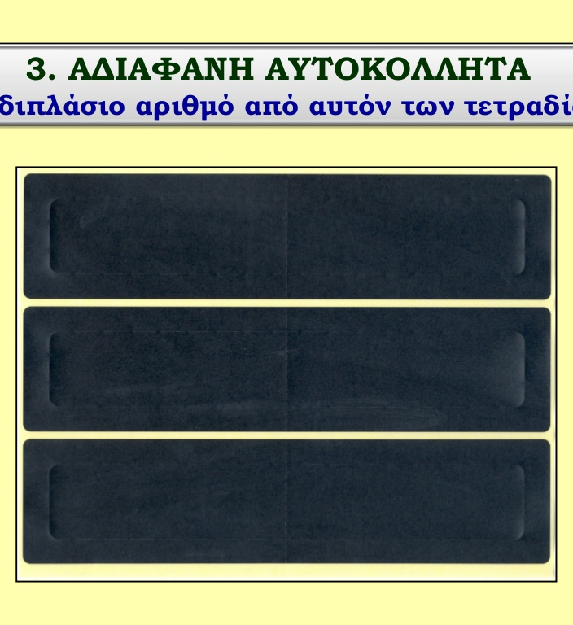
Και ΑΔΙΑΦΑΝΗ ΑΥΤΟΚΟΛΗΤΑ

Slide 14
Το θρανίο του απόντα θα παραμείνει ΚΕΝΟ.
Ο επιτηρητής θα αλλάζει τη θέση των μαθητών σε περίπτωση αδελφών ή συγγενών μαθητών, αφού γίνει ο έλεγχος των στοιχείων και κολληθούν και καλυφθούν τα αριθμητήρια.

Slide 15
ΤΕΤΡΑΔΙΑ ΕΞΕΤΑΣΗΣ
Τονίζεται ότι:
κάθε υποψήφιος μπορεί να έχει μόνο ένα τετράδιο και δεν μπορεί να πάρει δεύτερο, εκτός αν αυτό είναι αρχικά (πριν αρχίσει η εξέταση) κατεστραμμένο
Πρέπει ο υποψήφιος να ελέγξει αν το τετράδιό του έχει το σωστό αριθμό φύλλων, είναι εσωτερικά καθαρό και δεν έχει τσαλακωμένα φύλλα
Για οποιοδήποτε πρόβλημα στο τετράδιο καλείται αμέσως η επιτροπή του εξεταστικού κέντρου.

Slide 16
ΣΥΜΠΛΗΡΩΣΗ ΣΤΟΙΧΕΙΩΝ ΕΞΕΤΑΖΟΜΕΝΩΝ
Οι επιτηρητές,
ενημερώνουν και βοηθούν
τους υποψηφίους για τις παρακάτω ενέργειες:

Slide 17
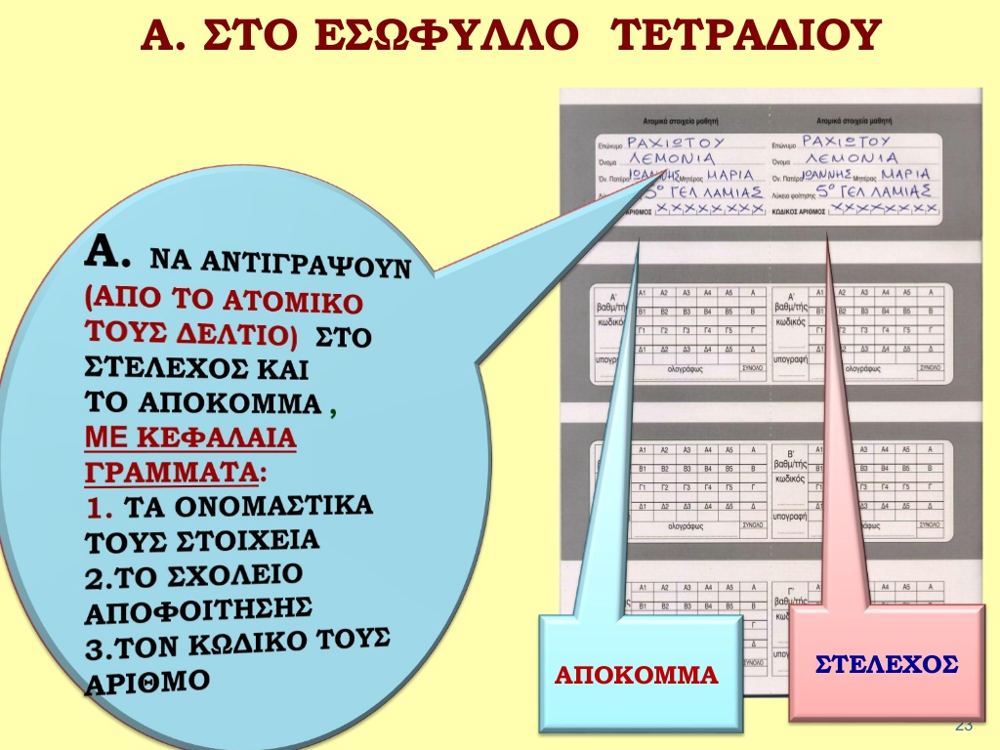

Slide 18
ΕΞΩΦΥΛΛΟ ΤΕΤΡΑΔΙΟΥ
Γράφουμε το εξεταζόμενο μάθημα σύμφωνα με τις οδηγίες του επιτηρητή
2021 2021

Slide 19
Οι επιτηρητές ελέγχουν αν ο υποψήφιος έγραψε σωστά τα στοιχεία του, κάνοντας αντιπαραβολή των στοιχείων που έγραψε, με αυτά του δελτίου εξεταζομένου.

Slide 20
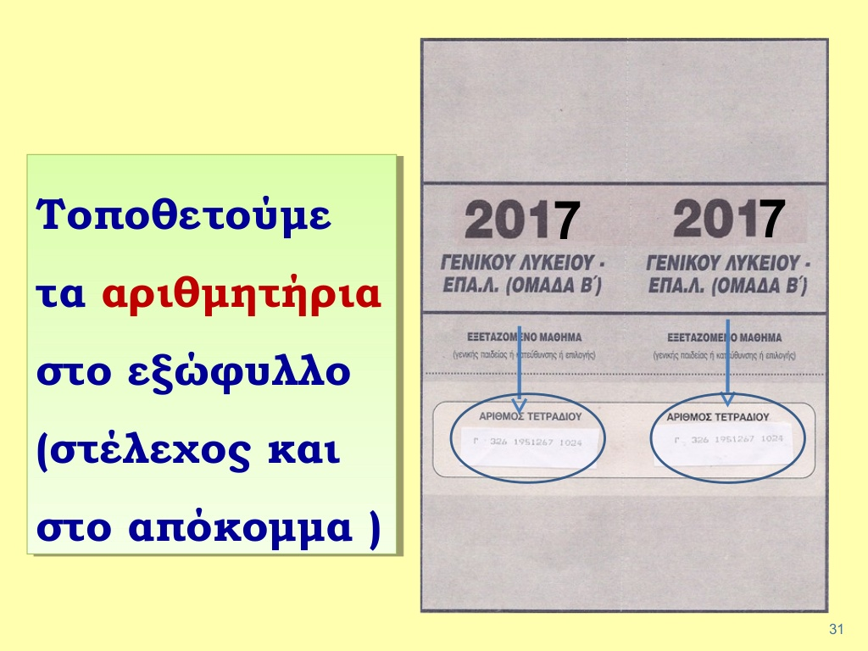
ΕΠΙΚΟΛΗΣΗ ΑΡΙΘΜΗΤΗΡΙΩΝ
2021 2021

Slide 21
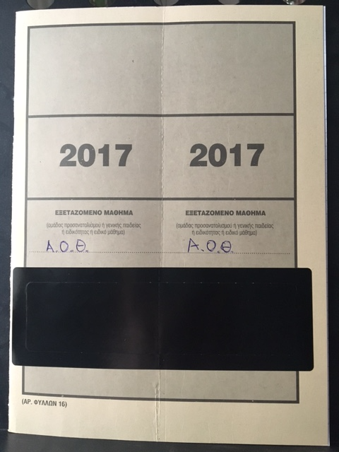
Ο επιτηρητής καλύπτει με το αδιαφανές αυτοκόλητο και τα δύο αριθμητήρια.
2021 2021

Slide 22
ΠΕΙΘΑΡΧΙΑ ΕΞΕΤΑΖΟΜΕΝΩΝ
Υποψήφιος που φέρει μαζί του στην αίθουσα:
αντικείμενο ή μέσο από αυτά που απαγορεύονται
αντιγράφει κατά τη διάρκεια της εξέτασης από βιβλίο, ή οποιουδήποτε είδους σημειώσεις ή από γραπτό δοκίμιο άλλου εξεταζόμενου
Θορυβεί, δε συμμορφώνεται με τις υποδείξεις των επιτηρητών ή εμποδίζει την εξέταση άλλων εξεταζομένων
απομακρύνεται από την αίθουσα εξέτασης και βαθμολογείται με τον
κατώτερο βαθμό μηδέν (0).

Slide 23
ΔΙΑΝΟΜΗ ΘΕΜΑΤΩΝ
Μόλις μοιράσουν οι επιτηρητές τα θέματα στους μαθητές ΠΡΟΣΟΧΗ !:
• γράφετε ΜΟΝΟ με ΜΠΛΕ ή ΜΟΝΟ με ΜΑΥΡΟ στυλό διαρκείας.
•Ελέγχετε αν έχετε πάρει όλες τις σελίδες των θεμάτων, που πρέπει να είναι διαφορετικές μεταξύ τους.
•αν είναι όλες ευανάγνωστες.
•αν τα θέματα αντιστοιχούν, σύμφωνα με το πρόγραμμα, στο μάθημα της ημέρας και στην ειδικότητά σας.

Slide 24
ΠΡΟΣΟΧΗ!
Διαβάστε προσεκτικά τις οδηγίες στην τελευταία σελίδα των θεμάτων
Δεν μπορείτε να χρησιμοποιήσετε blanco για το σβήσιμο, μόνο σβήστρα•
Δεν μπορείται να γράφετε άσχετα πράγματα με το εξεταζόμενο μάθημα, σχέδια, ζωγραφιές κλπ. και οτιδήποτε άλλο μπορεί να αποτελέσει διακριτικό σημάδι για την ταυτότητα του μαθητή.

Slide 25
Στην 1^{η} σελίδα του τετραδίου, στο επάνω μέρος, γράφετε:
(Πάντοτε σύμφωνα με τις οδηγίες των επιτηρητών)
Το Εξεταζόμενο μάθημα
Την Ημερομηνία
(Όπως αυτά εμφανίζονται στο πάνω μέρος των θεμάτων).
Την τελευταία σελίδα
χρησιμοποιείται ως πρόχειρο και γράφετε στο πάνω μέρος : « ΠΡΟΧΕΙΡΟ»

Slide 26
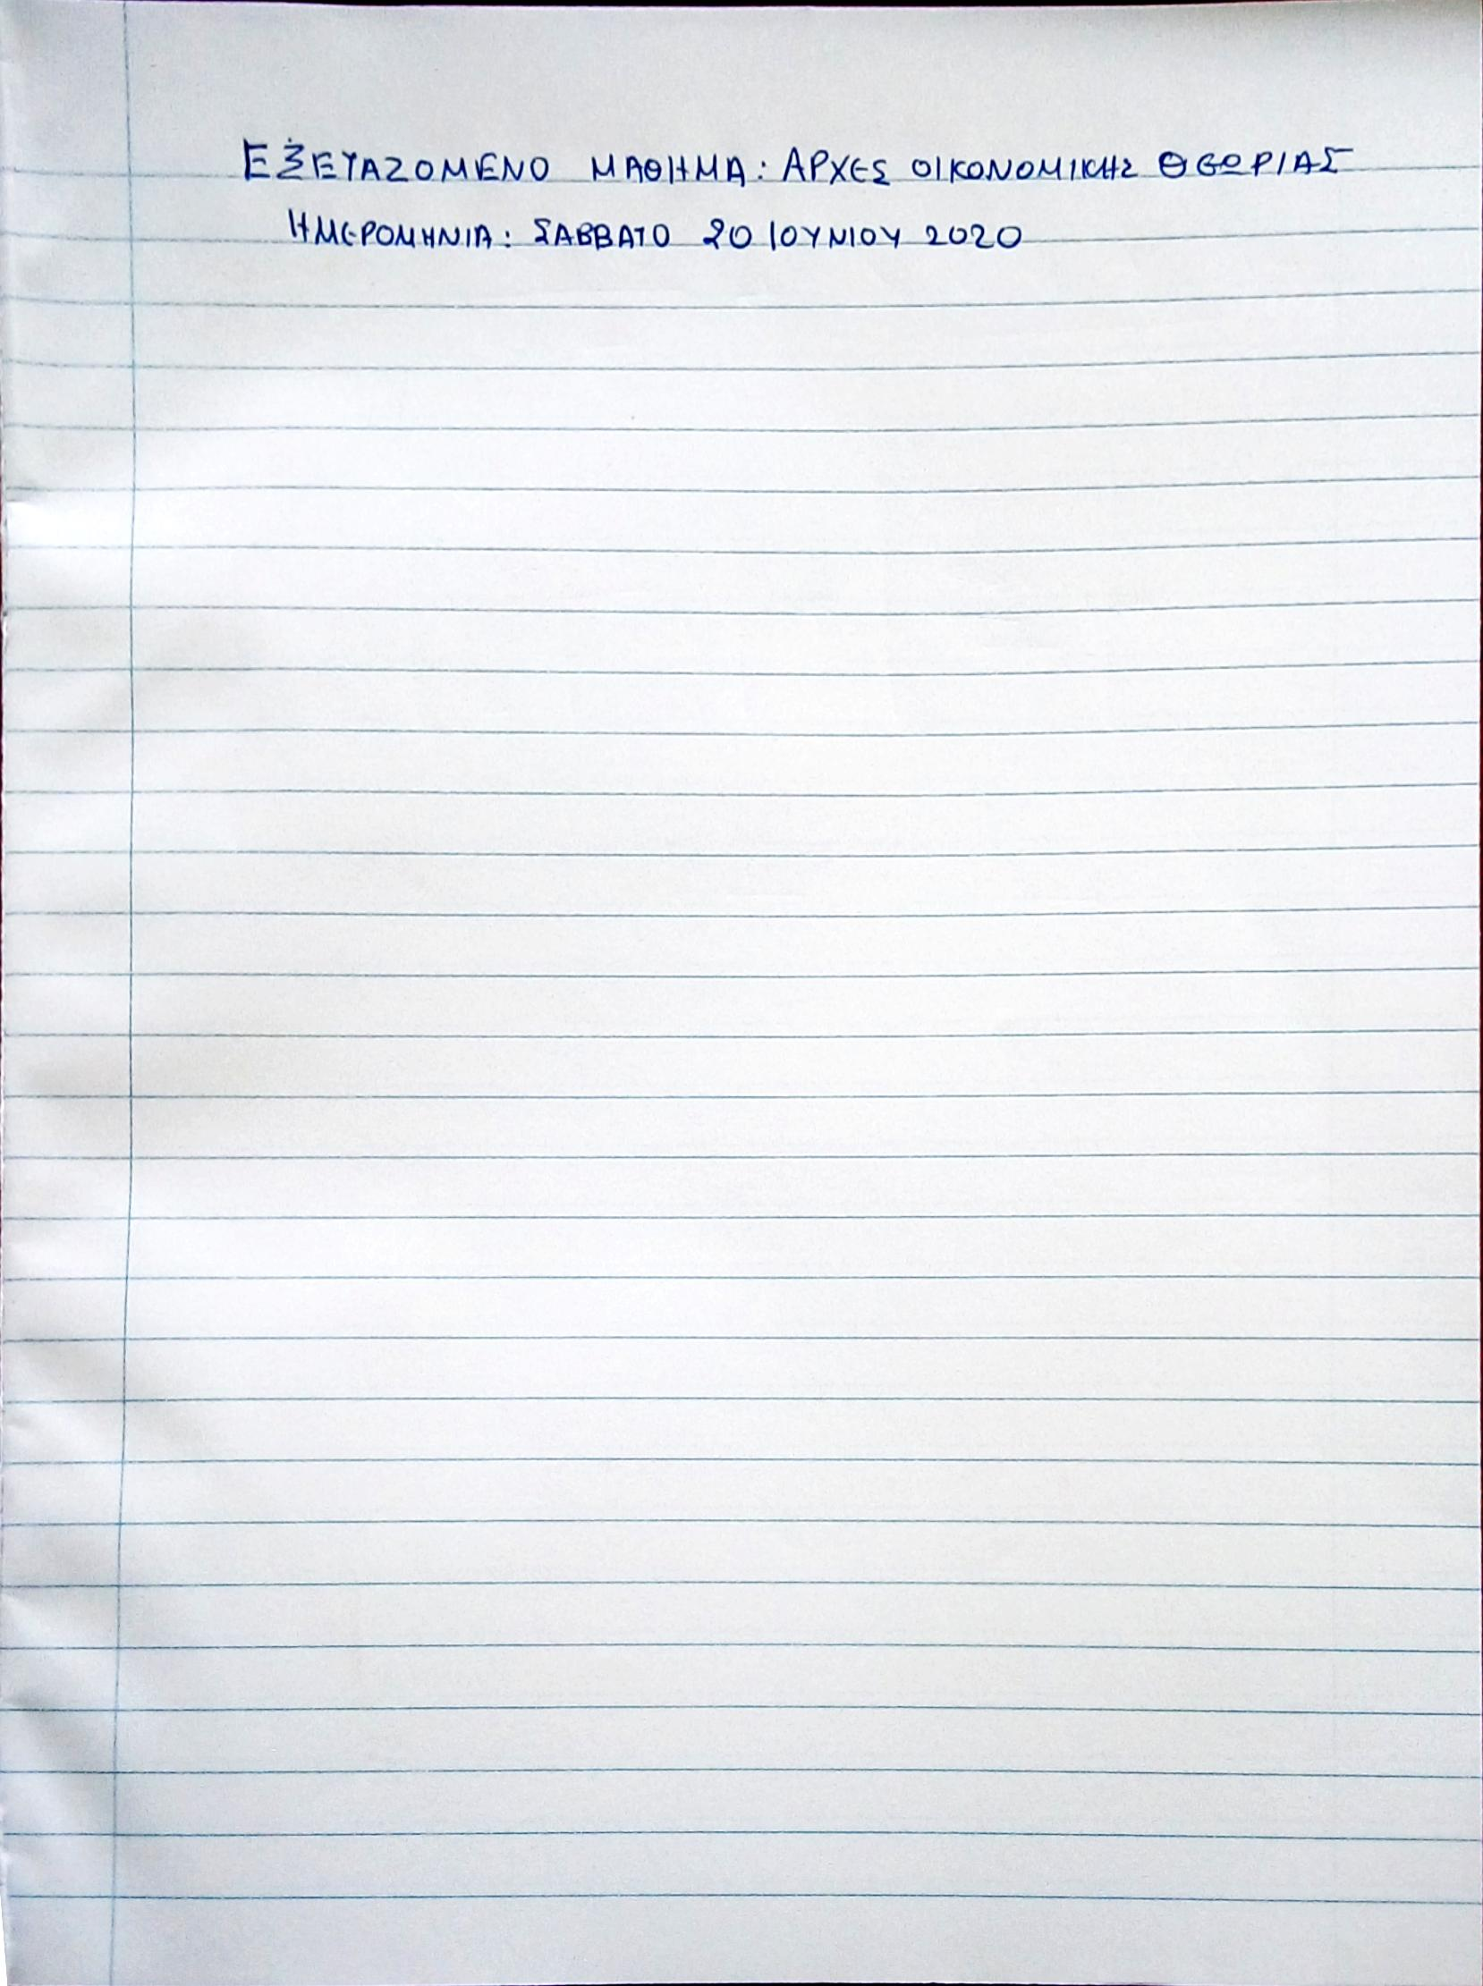
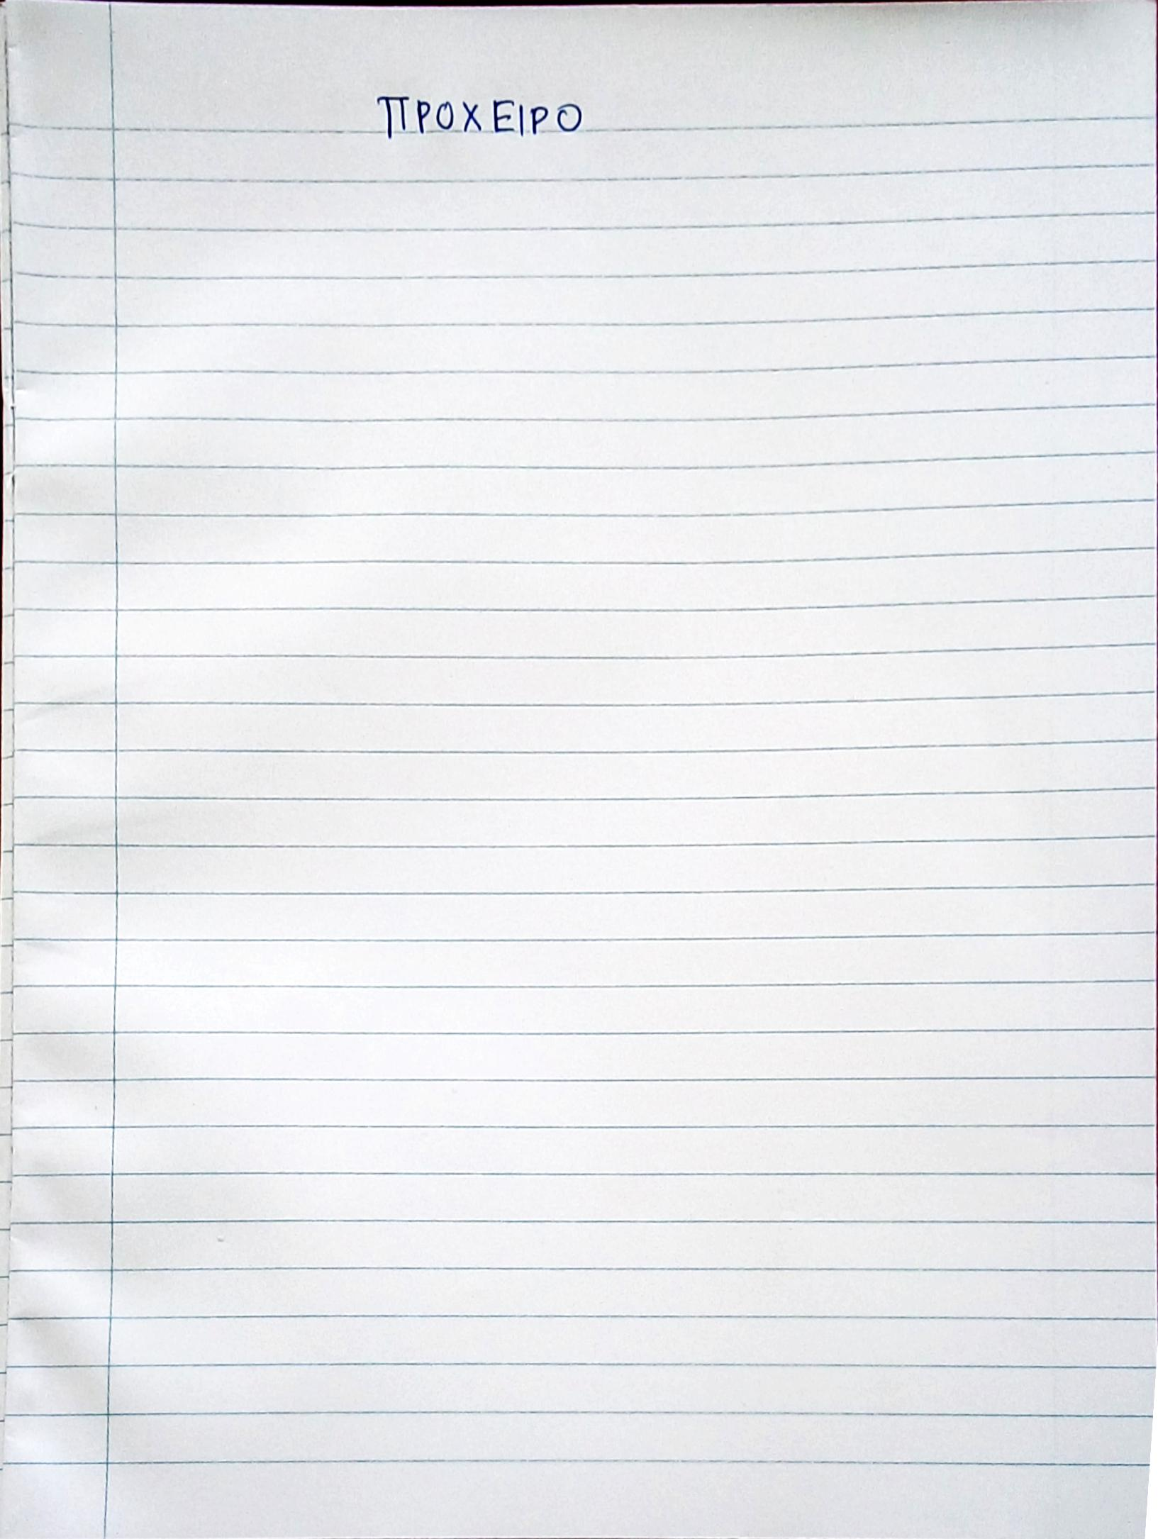

Slide 27
Στον πίνακα θα αναγράφονται :
Η ώρα:
΄Εναρξης
Δυνατής αποχώρησης
Λήξης
Δεν επιτρέπεται η είσοδος σε κανένα μαθητή, μετά τη διανομή των θεμάτων.

Slide 28
Οι επιτηρητές δεν επιτρέπεται
να δώσουν οποιαδήποτε επεξήγηση, πληροφορία ή διευκρίνηση στους εξεταζόμενους
εκτός
των οδηγιών, διευκρινίσεων ή πληροφοριών που δίνονται από την Εξεταστική Λυκειακή Επιτροπή.

Slide 29
Σε περίπτωση λάθους ή ελλιπών στοιχείων που διαπιστώνεται στα θέματα από μαθητή :
Οι επιτηρητές καλούν τη Επιτροπή και δίνεται στον υποψήφιο «έντυπο διευκρινίσεων» για να διατυπώσει γραπτά το αίτημά του για διευκρίνηση.
Η παρατήρηση στέλνεται στο Υπουργείο και αν χρειάζεται στέλνεται διευκρίνηση η οποία μοιράζεται γραπτά σε όλους τους μαθητές.
ΔΕΝ ΕΠΙΤΡΕΠΕΤΑΙ Η ΔΙΑΤΥΠΩΣΗ ΔΙΕΥΚΡΙΝΗΣΗΣ ΠΡΟΦΟΡΙΚΑ

Slide 30
ΚΑΤΑ ΤΗ ΔΙΑΡΚΕΙΑ ΤΗΣ ΕΞΕΤΑΣΗΣ
Δεν επιτρέπεται στους εξεταζόμενους να βγουν από την αίθουσα εκτός εξαιρετικών περιπτώσεων.
Σε περίπτωση που χρειαστεί, ο εφεδρικός επιτηρητής συνοδεύει το μαθητή και ελέγχει το χώρο.
Αν κατά τη διάρκεια της εξέτασης ασθενήσει κάποιος μαθητής καλείται η Επιτροπή.

Slide 31
ΔΥΝΑΤΗ ΑΠΟΧΩΡΗΣΗ- ΛΗΞΗ ΕΞΕΤΑΣΕΩΝ
Οι υποψήφιοι μπορούν να παραδίδουν τα γραπτά τους, μόνο μετά τη Λήξη του Δυνατού Χρόνου Αποχώρησης. (συνήθως 60΄ ή 90 ΄ λεπτά)
Με τη λήξη του χρόνου εξέτασης οι μαθητές σταματούν να γράφουν και κλείνουν τα τετράδια.
Στη συνέχεια οι επιτηρητές επικολλούν τα αδιαφανή αυτοκόλλητα και καλύπτουν τα στοιχεία των υποψηφίων.

Slide 32
Ο Υποψήφιος όταν παραδίδει το τετράδιό του στον επιτηρητή περιμένει:
Να κάνει έλεγχο των στοιχείων πριν να επικολήσει το αδιαφανές αυτοκόλλητο.
Να διαγράψει χιαστί τα κενά διαστήματα στο γραπτό
Να βάλει την υπογραφή του στο τέλος του κειμένου των απαντήσεων, που υποδεικνύεται από τον εξεταζόμενο υποψήφιο
Και να διαγράψει χιαστί τον κενό χώρο κάτω από την υπογραφή τους, καθώς και αυτόν της επόμενης λευκής σελίδας.

Slide 33
ΚΑΛΗ ΕΠΙΤΥΧΙΑ ΣΕ ΟΛΟΥΣ !

